Slide 1
Identifikace a analýza problémů, jejich příčin a s tím souvisejících potřeb
Odbor pro sociální začleňování (Agentura)
Autor: Mgr. Zuzana Stanková, Ph.D
Datum:19.5.2021
Tento materiál vznikl za finanční podpory Evropského sociálního fondu prostřednictvím Operačního programu Zaměstnanost v rámci projektu „Agentura pro sociální začleňování jako inovační aktér politiky sociálního začleňování“,
registrační číslo projektu: CZ.03.3.X/0.0/0.0/15_018/0006191

Slide 2
Co je to analýza?
Analýza je vědecká metoda založená na dekompozici celku na elementární části, je to metoda zkoumání složitějších skutečností rozkladem (dissolution) na jednodušší, základní celky.
Cílem analýzy tedy je:
• Získat znalosti
• Zjistit nedostatky a slabá místa
• Uvědomit si potřebné změny

Slide 3
Co je to indikátor? Proč je důležité si je stanovit?
Indikátor lze obecně definovat jako pozorovatelný fakt (hmotný objekt, vlastnost, proces), který je nahlížen jako pozorovatelný projev (manifestace) existence jiného faktu, jenž přímo pozorovatelný není (Bunge 2003)
Mělo by být možné „změřit“, nakolik jsme cíle dosáhli. K tomu je potřebné určit, jaké bude naše kritérium dosažení cíle - INDIKÁTORY

Slide 4
Principy analýzy na místní úrovni
Transparentnost
Participace
Práce s místními zdroji, dosažitelnost úspěchů, udržitelnost výsledků a dosažených změn
Komplexní přístup
Reflektivní praxe a celoživotní učení
Objektivita/vědecká data

Slide 5
Práce ve skupinách
Pokuste se mezi sebou diskutovat jaké kroky musí analýza obsahovat?
Zkuste definovat cíl analýzy, která by pro Vás mohla být aktuální a zajímavá?

Slide 6
Jaké může mít analýza kroky?
Určení cíle analýzy
Identifikace populace a problému
Analýza problému (historických příčin, aktuálního stavu, možnosti řešení)
Zjištění potřeb
Analýza zdrojů
Analýza rizik
Rozvoj strategie řešení

Slide 7
Podmínkou úspěšné intervence je legitimizace a analýza problému. Při analýze problému je třeba pohlížet na problém v širší historické a teoretické perspektivě.

Slide 8
Analýza problému
Hlavní znalost | Úkol
A. Identifikace populace a problému. | Identifikovat podmínky v komunitě. Identifikace potřeb Identifikovat bariéry v řešení stavu. Určit, zda stav je problém.
B. Analýza problému. | Identifikovat závažné historické incidenty. Pohled z minoritních perspektiv. Analýza dostupných zdrojů Analýza rizik
C. Rozvoj strategie řešení. | Stanovit indikátory Vyslovení strategie a jednotlivých kroků

Slide 9
Identifikace podmínek v komunitě/populaci
Podmínka je fenomén přítomný v populaci, který může být pro určitý počet lidí problematický, ale není formálně identifikován a veřejně označen jako problém.
K legitimizaci problému dochází, pokud je uznán představiteli komunity.
Údaji je třeba podpořit legitimizaci problému a doložit nezbytnost řešení. Příkladem těchto údajů může být například míra nezaměstnanosti, růst kriminality, stav bydlení atd.
Prvním krokem k legitimizaci je přehled podmínek v komunitě.
Přehled by měl být popisný, neobsahovat hodnotící výrazy a fráze, měl by obsahovat vymezení cílové populace a podmínek v komunitě.

Slide 10
Identifikace potřeb
Potřeba je nekontroverzní podstata lidského jednání.
Potřeba je koncept, který je definován různými způsoby. Meenaghan (2008) vymezuje potřebu jako „jakoukoliv identifikovatelnou podmínku, která limituje člověka jako individuum nebo člena rodiny, aby naplňoval svůj celý potenciál.“

Slide 11
Identifikace bariér v řešení stavu
Často se za překážku v řešení stavu považuje nedostatek zdrojů. Nedostatkem zdrojů nelze definovat příčinu problému. Problém je pak formulován např. potřebujeme více prostoru. Ale situaci lze řešit i jiným způsobem jako je úklid či nové uspořádání.
Autoři Netting, Kettner a McMurtry upozorňují na důvody, proč neoznačovat jako bariéru v řešení nedostatek zdrojů. Otázka zdrojů by podle nich měla být posuzována až po určení problému, zdroje by měly být konkrétní, ne obecné.
Formulace nedostatek zdrojů je velmi univerzální, proto je pro analýzu problému bezvýznamná.
V tomto úkolu jde o bariéry, které stojí mezi současným a chtěným stavem a nemusí být nutně příčinou problému.

Slide 12
Určit zda stav je problém
Vyjma krizových situací jsou problémy identifikovány a označovány postupně, a to posouváním perspektiv, změnami v politických strukturách, zvyšováním uvědomění, větší informovaností.
Podmínka se stává problémem, pokud se jí dostává dostatek pozornosti od veřejnosti, a proto nemůže být dále ignorována, nebo ji někteří vůdčí představitelé prohlásí za nepřijatelnou a rozhodnou se ji řešit.

Slide 13
Analýza problému
Identifikovat závažné historické incidenty.
Pohled z minoritních perspektiv.
Analýza dostupných zdrojů
Analýza rizik

Slide 14
Identifikace závažných historických incidentů
Měli bychom se pokusit získat tyto informace:
Co se stalo v minulosti?
Jak to komunita vnímala a reagovala na to?
Jak byl problém určen?
Jak efektivní byly pokusy o zmírnění problému?
Kdo usiloval o změnu, o řešení problému?

Slide 15
Pohled z minoritních perspektiv
Pro úplné pochopení problému je nutný pohled z mnoha perspektiv. Jiné je pochopení toho, kdo problém přímo prožívá, nebo kdo se ho účastní jen „z druhé ruky“. Pro tento účel je vhodné vyhledat reprezentanty různých pohledů.

Slide 16
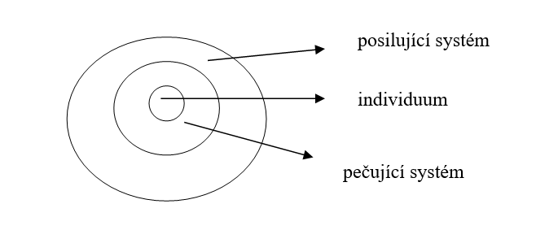

Slide 17
Analýza zdrojů
Personální | Jména aktivních členů komunity, kteří se budou podílet na řešení tématu: |  | 1.
 |  |  | 2.
 |  |  | 3.
 |  |  | 4.
 |  |  | 5.
 | Aktéři, které potřebujeme oslovit pro řešení tématu: (např. lidé ze sousedství, firmy, sociální pracovník, starosta obce, ASZ, kraje donátoři...) |  | 1.
 |  |  | 2.
 |  |  | 3.
 |  |  | 4.
 |  |  | 5.
Finanční |  | Vnitřní zdroje financování: |  | Vnější zdroje financování: (donátoři, obec, kraj, stát...)
 | Co máme k dispozici:
 | Co dalšího můžeme využít:

Slide 18
Sociální síť (vnitřní síť) | Jména osob, kontakty, které lze využít: | Druh spolupráce: (jak se může daná osoba zapojit, co může udělat)
 | 1.
 | 2.
 | 3.
 | 4.
 | 5.
Sociální síť realizátora (vnější síť) * institucionální analýza | Aktéři, které potřebujeme oslovit pro řešení tématu (viz personální zdroje): (, firmy, sociální pracovník, starosta obce., NNO, donátoři..) | Typ vztahu: (na škále 1-5, 1 = výborný vztah, 5 = špatný vztah) | Ochota ke spolupráci: (na škále 1-5, 1 = připraven ke spolupráci, 5 = nepřipraven ke spolupráci)
 | 1.
 | 2.
 | 3.
 | 4.
 | 5.

Slide 19
Analýza rizik
Identifikace rizik: | Dopad rizika: (popis potenciálního dopadu na řešení tématu) | Pravděpodobnost výskytu rizika: (na škále 1-5, 1 = nepravděpodobné, 5 = vysoce pravděpodobné) | Významnost rizika: (na škále 1-5, 1 = vysoce významné, 5 = zcela nevýznamné)
1.
2.
3.
4.

Slide 20
Práce ve skupině
Aplikujte analýzu zdrojů, tedy jaké zdroje se dají pro daný jev cíl využit, jaká rizika identifikujete?

Slide 21
Tvorba strategie na základě analýzy
Stanovit si indikátory
Strategie a plánování jednotlivých kroků, plánování na základě dostupných informací, práce se zdroji a jejich riziky.
Strategie je popis reálných kroků k reálnému stavu řešení problém.

Slide 22
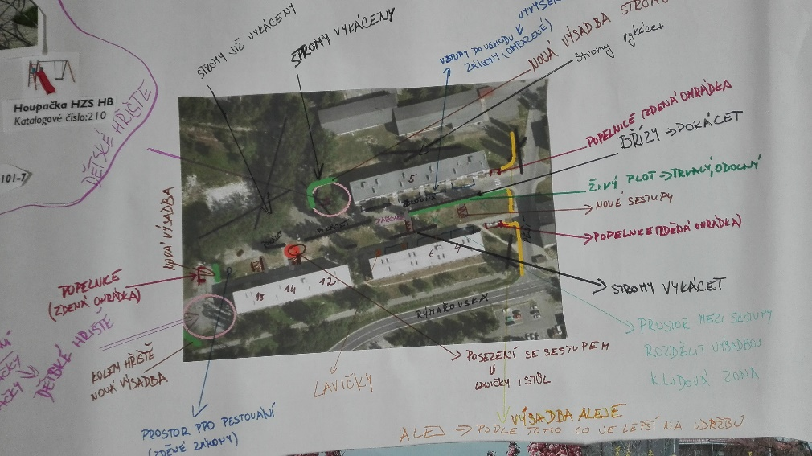
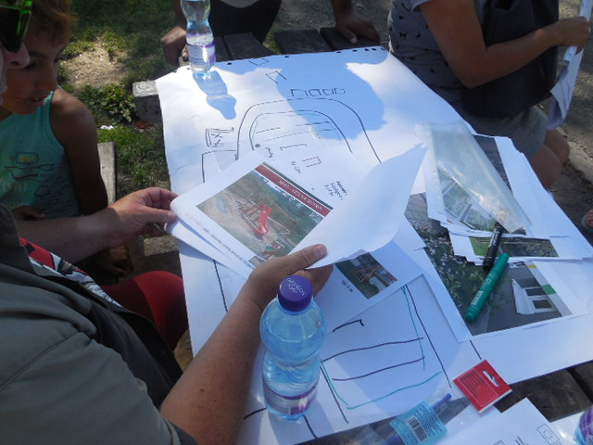
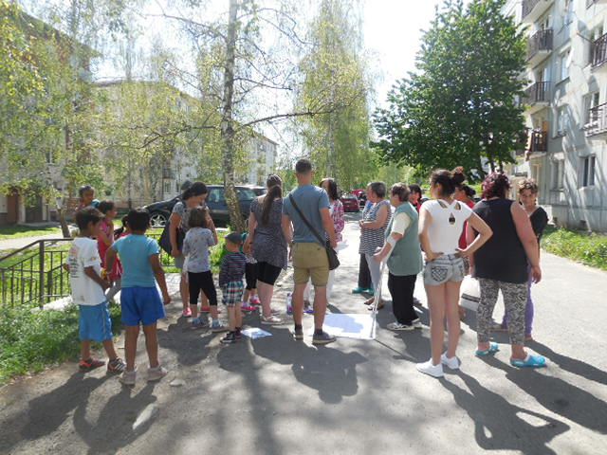
Příklad participativní analýzy

Slide 23
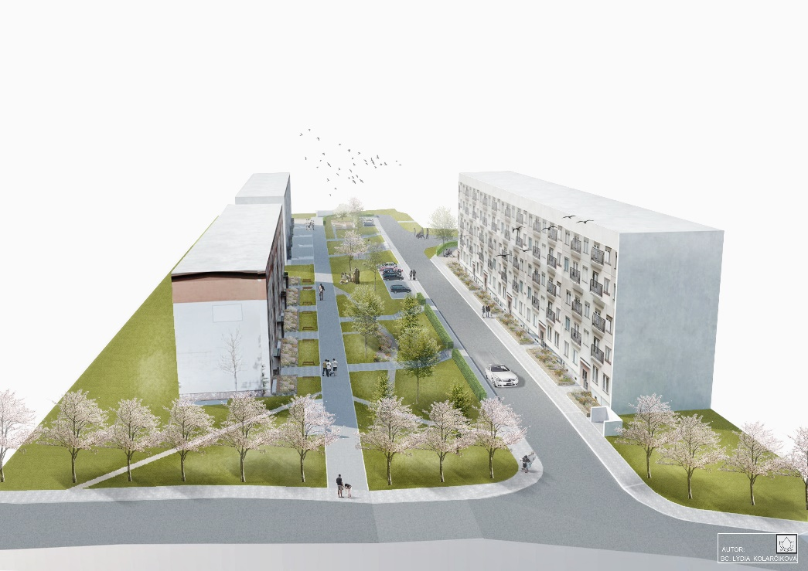
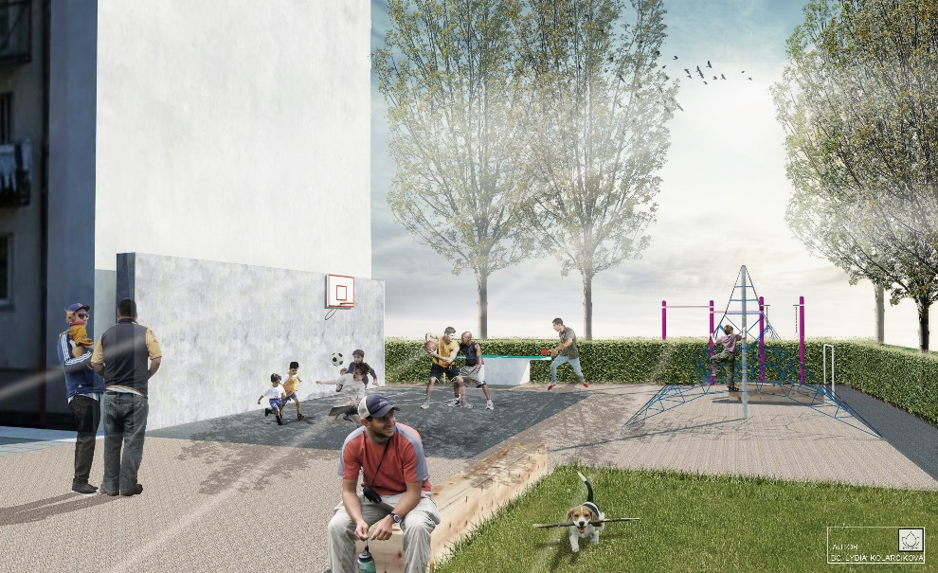
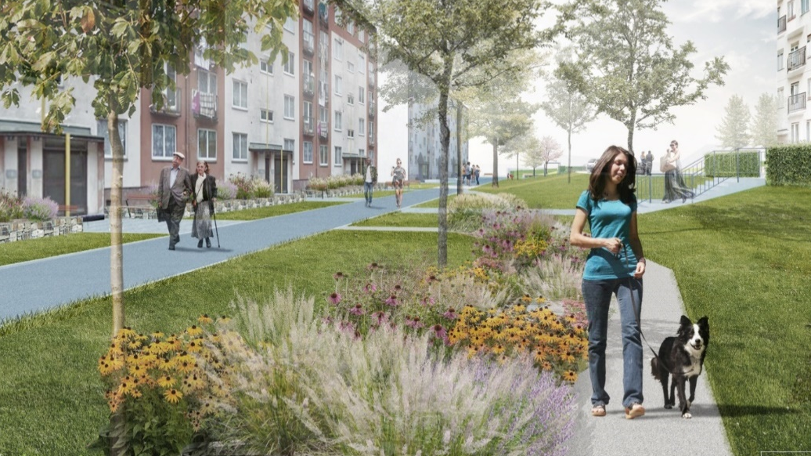
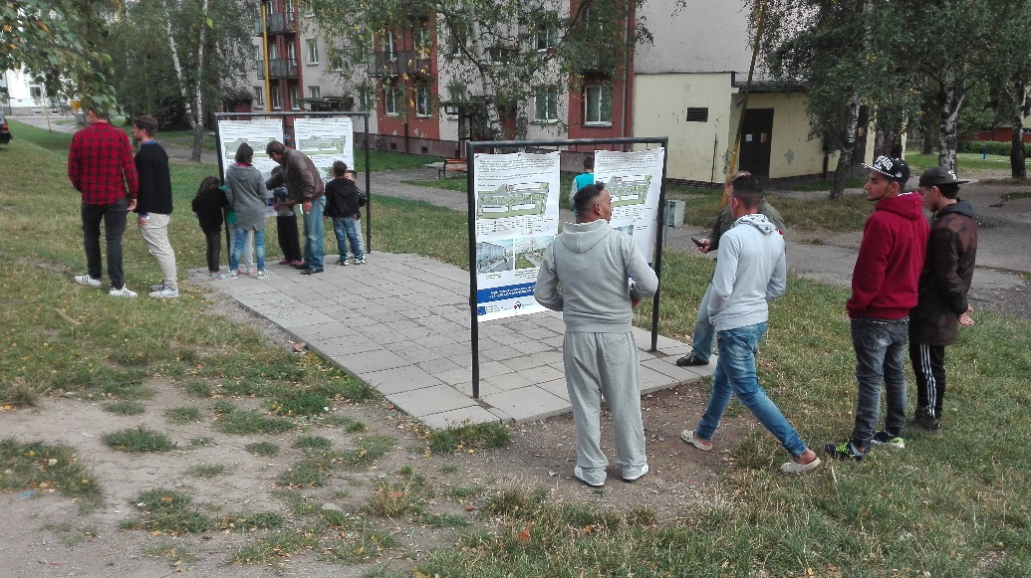

Slide 24
Děkuji za pozornost
Odbor pro sociální začleňování (Agentura)
Autor: Mgr. Zuzana Stanková, Ph.D. zuzana.stankova@osu.cz
Tento materiál vznikl za finanční podpory Evropského sociálního fondu prostřednictvím Operačního programu Zaměstnanost v rámci projektu „Systémové zajištění sociálního začleňování“, registrační číslo projektu: CZ.03.2.63/0.0/0.0/15_030/0000605

